Slide 1
兒童新樂園
設計者：陳孟蓁

Slide 2
行程
9：00開始
尋寶船
碰碰車
吼吼樹屋
摩天輪

Slide 3
收費
票種 | 門票【適用紙本五倍券及數位五倍券】 |  |  | 園區自營遊樂設施 （每項每次） | 委外小型遊樂設施 （每項每次） | 小小水樂園 (夏季開放) （每次）
 | 全票 | 優待票 (5折) | 團體票 (7折)
票價 (元，含稅) | 30 | 15 | 30人 以上 | 30 (7項) 20 (8項) | 50-80 | 50

Slide 4

魔法星際飛車
以科幻造型的雲霄飛車，迴旋於軌道上體驗刺激的速度感。

Slide 5
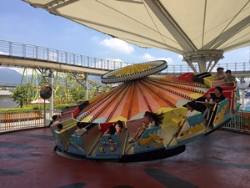
小飛龍
舊有龍鳳船的改良版，以四條可愛飛龍相互追逐為主題之傾斜轉盤可360度旋轉，更好玩更刺激。

Slide 6
資料來源
兒童新樂園：https://www.tcap.taipei/cp.aspx?n=57F1A46B66881160

Slide 7

兒童新樂園微電影

